Slide 1

Проведение ЕГЭ в ППЭ

Slide 2
Методические материалы
ФГУ «Федеральный центр тестирования»
Методические материалы по подготовке и проведению ЕГЭ в пунктах проведения экзамена в 2013 году с приложениями:
правила для уполномоченного представителя ГЭК субъекта Российской Федерации в пункте проведения экзамена
правила для руководителя ППЭ
правила для ответственного организатора и организатора в аудитории
правила для организатора вне аудитории - оператора ПЭВМ в ППЭ
правила для организатора вне аудитории - дежурного по этажам
правила для организатора вне аудитории - дежурного на входе в ППЭ
порядок проведения инструктажа организаторами в аудитории
рекомендуемая схема нумерации мест в аудиториях ППЭ
Сборник форм ППЭ
Общий список форм ППЭ

Slide 3
Руководитель учреждения обязан:
Заблаговременно подготовить ППЭ к проведению экзамена
1) выделить помещение для штаба, оборудованное телефонной связью, принтером, персональным компьютером;
2) подготовить аудитории с заметным обозначением для участников, для сопровождающих, соответствующие всем требованиям для проведения ЕГЭ;
3) закрыть и опечатать аудитории не используемые для проведения ЕГЭ;
4) обеспечить каждую аудиторию часами, находящимися в поле зрения участников ЕГЭ;
5) Обеспечить функционирование пункта медицинской помощи и охраны правопорядка;
6) Обеспечить все аудитории звуковоспроизводящими средствами для прослушивания дисков по иностранным языкам

Slide 4
Документы из РЦОИ
1. Спецпакеты с материалами
2. Дополнительные бланки
3. Диск с файлами рассадки
4. Форма ППЭ - 13 ( не забыть расписаться о получении)
5. Форма ППЭ – 18 ( по количеству общественных наблюдателей)

Slide 5
В индивидуальном комплекте находятся:
бланк регистрации,
бланк ответов №1,
бланк ответов №2,
КИМ по предмету.

Slide 6
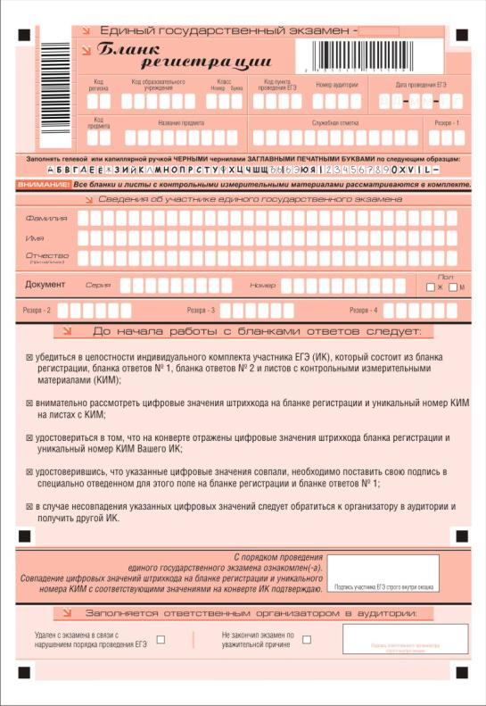

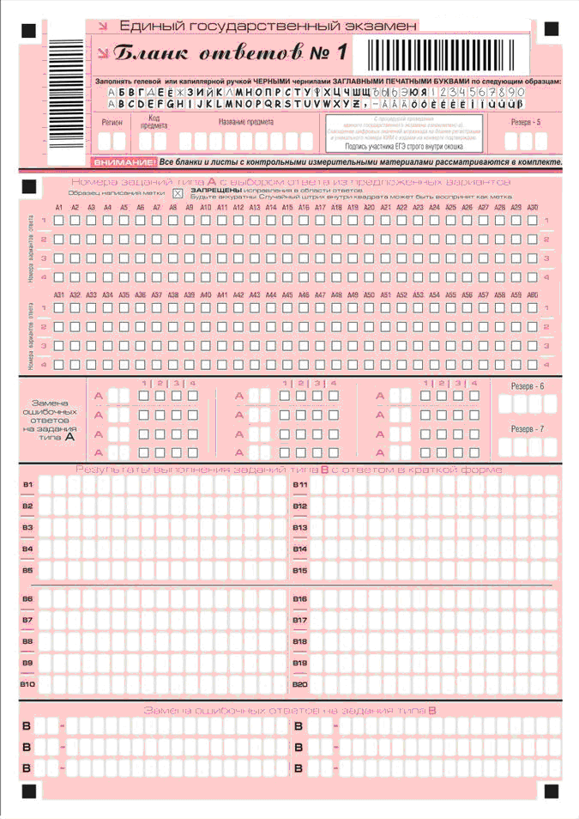
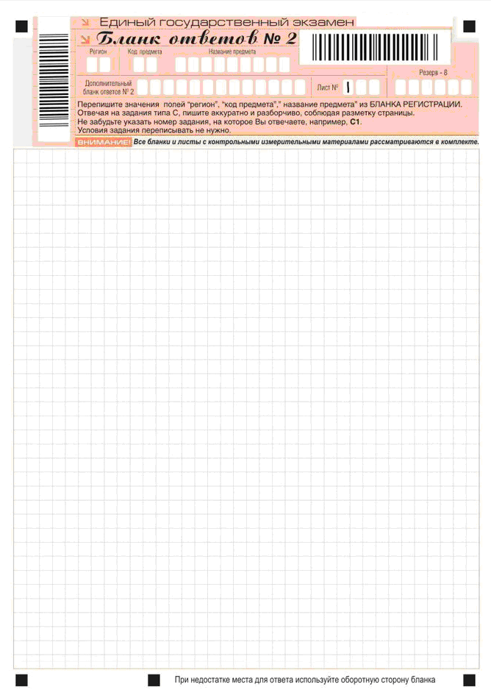
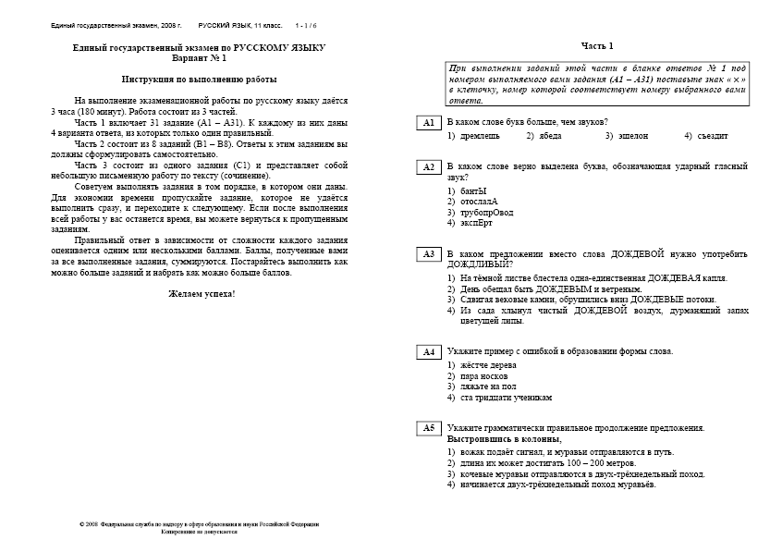

Slide 7
Название и кодировка предметов
Название предмета | Код предмета
Русский язык Математика Физика Химия Информатика Биология История География Английский язык Немецкий язык Французский язык Обществознание Испанский язык Литература | 1 2 3 4 5 6 7 8 9 10 11 12 13 18

Slide 8
Продолжительность экзаменов:
235 минут - математика, физика, литература, информатика и ИКТ
210 минут - история, обществознание, русский язык, татарский язык
180 минут - биология, география, химия, иностранные языки (английский, французский, немецкий, испанский)
Для участников ЕГЭ с ограниченными возможностями здоровья продолжительность экзамена увеличивается на 1,5 часа.

Slide 9
На экзаменах допускается использование
на математике – линейка;
на физике – линейка, непрограммируемый калькулятор;
на химии – непрограммируемый калькулятор;
на географии – линейка, транспортир, непрограммируемый калькулятор.

Slide 10
Руководите ППЭ обязан:
1) За 1 день до проведения ЕГЭ оформить протокол готовности совместно с руководителем ОУ;
2) Приступить к своим обязанностям в ППЭ в день проведения ЕГЭ не позднее, чем за 2 часа до начала экзамена и нести персональную ответственность за соблюдение мер информационной безопасности на всех этапах проведения ЕГЭ в ППЭ;
3) Принять документы из РЦОИ от уполномоченного ГЭК РТ и обеспечить их надежное хранение;
4) Обеспечить ознакомление всех категорий организаторов с инструктивными материалами под подпись в ведомости произвольной формы;
5) Произвести распечатку соответствующих списков, протоколов, антов ППЭ в необходимом количестве по результатам автоматизированного распределения, проведенного в РЦОИ, не позднее чем за 1 час 30 минут до начала экзамена;

Slide 11
Руководитель ППЭ обязан:
6) Назначить ответственных организаторов по аудиториям и зафиксировать назначение в форме ППЭ 07-01;
7) Обеспечить регистрацию назначенных в данный ППЭ организаторов (форма ППЭ 07-02), которые не позднее, чем за 1 час 30 минут до начала экзамена должны явиться в ППЭ;
8) Организовать допуск участников ЕГЭ в ППЭ, контролировать проведение проверки документов, удостоверяющих личность и пропуска;
9) Обеспечить допуск в ППЭ лиц, имеющих право присутствовать в ППЭ в день экзамена при наличии у них документов, удостоверяющих личность и полномочия

Slide 12
Выдача ЭМ
Не позднее, чем за 15 минут до начала экзамена выдать организаторам доставочные спецпакеты с ИК ЭМ, необходимое количество черновиков, дополнительные бланки ответов № 2, а также комплекты возвратных доставочных пакетов, содержащих сопроводительный бланк (форма ППЭ -11), необходимое количество пакетов для использованных КИМ, черновиков и ИК имеющими брак или некомплектность, испорченными ЭМ.

Slide 13
Замена ИК
В случае обнаружения участником ЕГЭ в индивидуальном комплекте лишних (или недостающих) бланков ЕГЭ и КИМ, а также наличия в них полиграфических дефектов, необходимо полностью заменить ИК. Ответственный организатор обращается к руководителю ППЭ и получает новый комплект ЭМ. Вскрытие комплекта ЭМ происходит в штабе и может осуществляться только в присутствии руководителя ППЭ и уполномоченного представителя ГЭК РТ. Неиспользованные ИК остаются на ответственном хранении у руководителя ППЭ.

Slide 14
Руководитель ППЭ обязан:
В течении 45 минут после окончания экзамена в присутствии уполномоченного представителя ГЭК РТ от всех ответственных организаторов получить и пересчитать следующие материалы:
1) Запечатанные возвратные доставочные спецпакеты с бланками (регистрации, ответов № 1, ответов № 2 с доп)
2) Пакеты с использованными КИМ, черновиками и ИК, имеющими брак или некомплектность, испорченными ЭМ, использованными спецпакетами и ИК;
3) Протоколы проведения ЕГЭ в аудитории (форма ППЭ 12-01);
4) Ведомость учета участников ЕГЭ и ЭМ в аудитории (форма ППЭ 05-02).

Slide 15
Руководитель ППЭ обязан:
Внимательно проверить качество заполнения сопроводительных бланков на возвратных доставочных пакетах, содержащих:
Бланки регистрации,
Бланки ответов № 1,
Бланки ответов № 2 (в том числе дополнительные бланки ответов № 2)

Slide 16
Не забудьте взять с собой
Бейджик
Диплом, или заверенную копию
Паспорт
Черную гелевую ручку

Slide 17
Организаторы ППЭ обязаны:
Заранее проверить готовность аудитории к экзамену;
Прикрепить к двери аудитории список участников ЕГЭ (форма ППЭ 05-01);
Разместить необходимую информацию для заполнения бланков;
Проверить комплектность и целостность упаковки доставочных спецпакетов;
Произвести рассадку участников ЕГЭ строго в соответствии с автоматизированным распределением (форма ППЭ 05-02);
Настроить средство воспроизведения дисков на экзамене по иностранным языкам

Slide 18
Необходимо проверить:
совпадает ли номер штрих-кода на тексте КИМ со штрих-кодом на конверте индивидуального комплекта (внизу слева
КИМ № ………..);
– номер штрих-кода на бланке регистрации со штрих-кодом на конверте индивидуального комплекта (внизу справа БР №…………).
Проверьте полиграфическое исполнение текста работы.

Slide 19
Не допускается
никаких посторонних записей на полях бланков, в поле штрих-кода, варианта и т.п.

Slide 20
Организаторы ППЭ обязаны:
Следить за порядком в аудитории и не допускать, чтобы участники ЕГЭ общались друг с другом, вставали с мест, пересаживались, осуществляли обмен любыми материалами и предметами; пользовались средствами связи и электронно-вычислительной техникой; справочными материалами, кроме разрешенных.

Slide 21
Замечания, выявленные на этапе верификации
Допустимо использование только печатных букв;
Исправить данных в бланке регистрации (можно зачеркнуть неверно записанное и написать еще раз);
Бланки заполняются чёрной гелевой ручкой

Slide 22
Заполнение бланка регистрации
Регистрационные поля ВСЕХ бланков должны быть заполнены
п
о
л
е

Slide 23
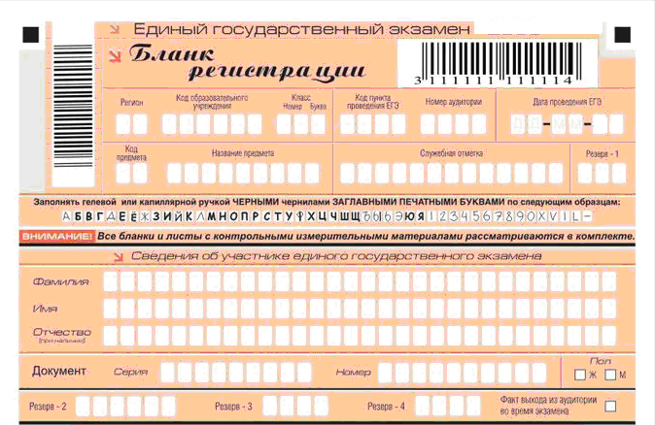
Заполнение бланка регистрации

Slide 24
Регион |  |  | Код образовательного учреждения |  |  |  |  |  |  | Класс |  |  |  | Код пункта проведения ЕГЭ |  |  |  |  | Номер аудитории
1 | 6 |  | 3 | 3 | 1 | 0 | 0 | 4 |  | 1 | 1 | А |  | 3 | 3 | 0 | 5 |  | 2 | 0 | 0 | 1
Код предмета |  |  | Название предмета
2 |  |  | М | А | Т
Дата проведения ЕГЭ
0 | 6 | . | 0 | 6 | . | 1 | 1

Slide 25
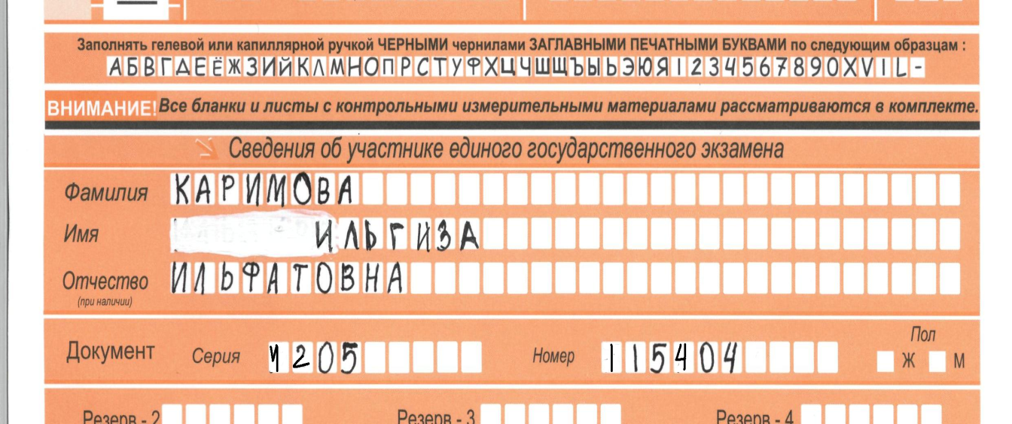
Недопустимо использование
корректирующей жидкости

Slide 26

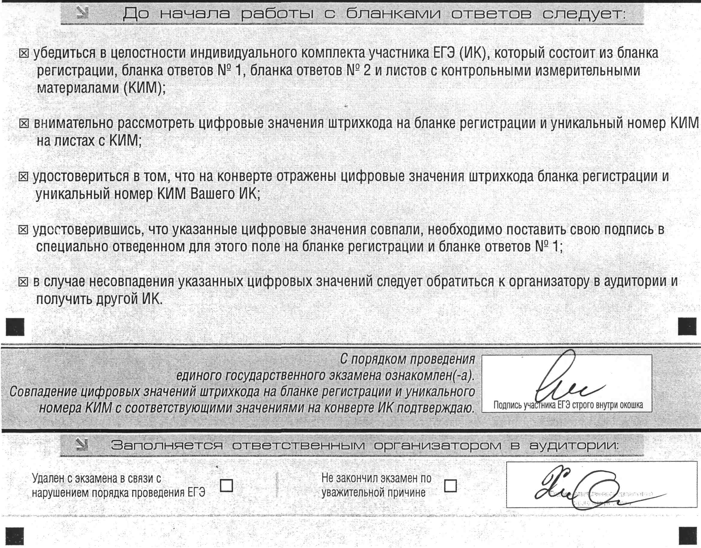
Организатор ошибочно поставил подпись
( ставится в случае удаления или болезни)

Slide 27
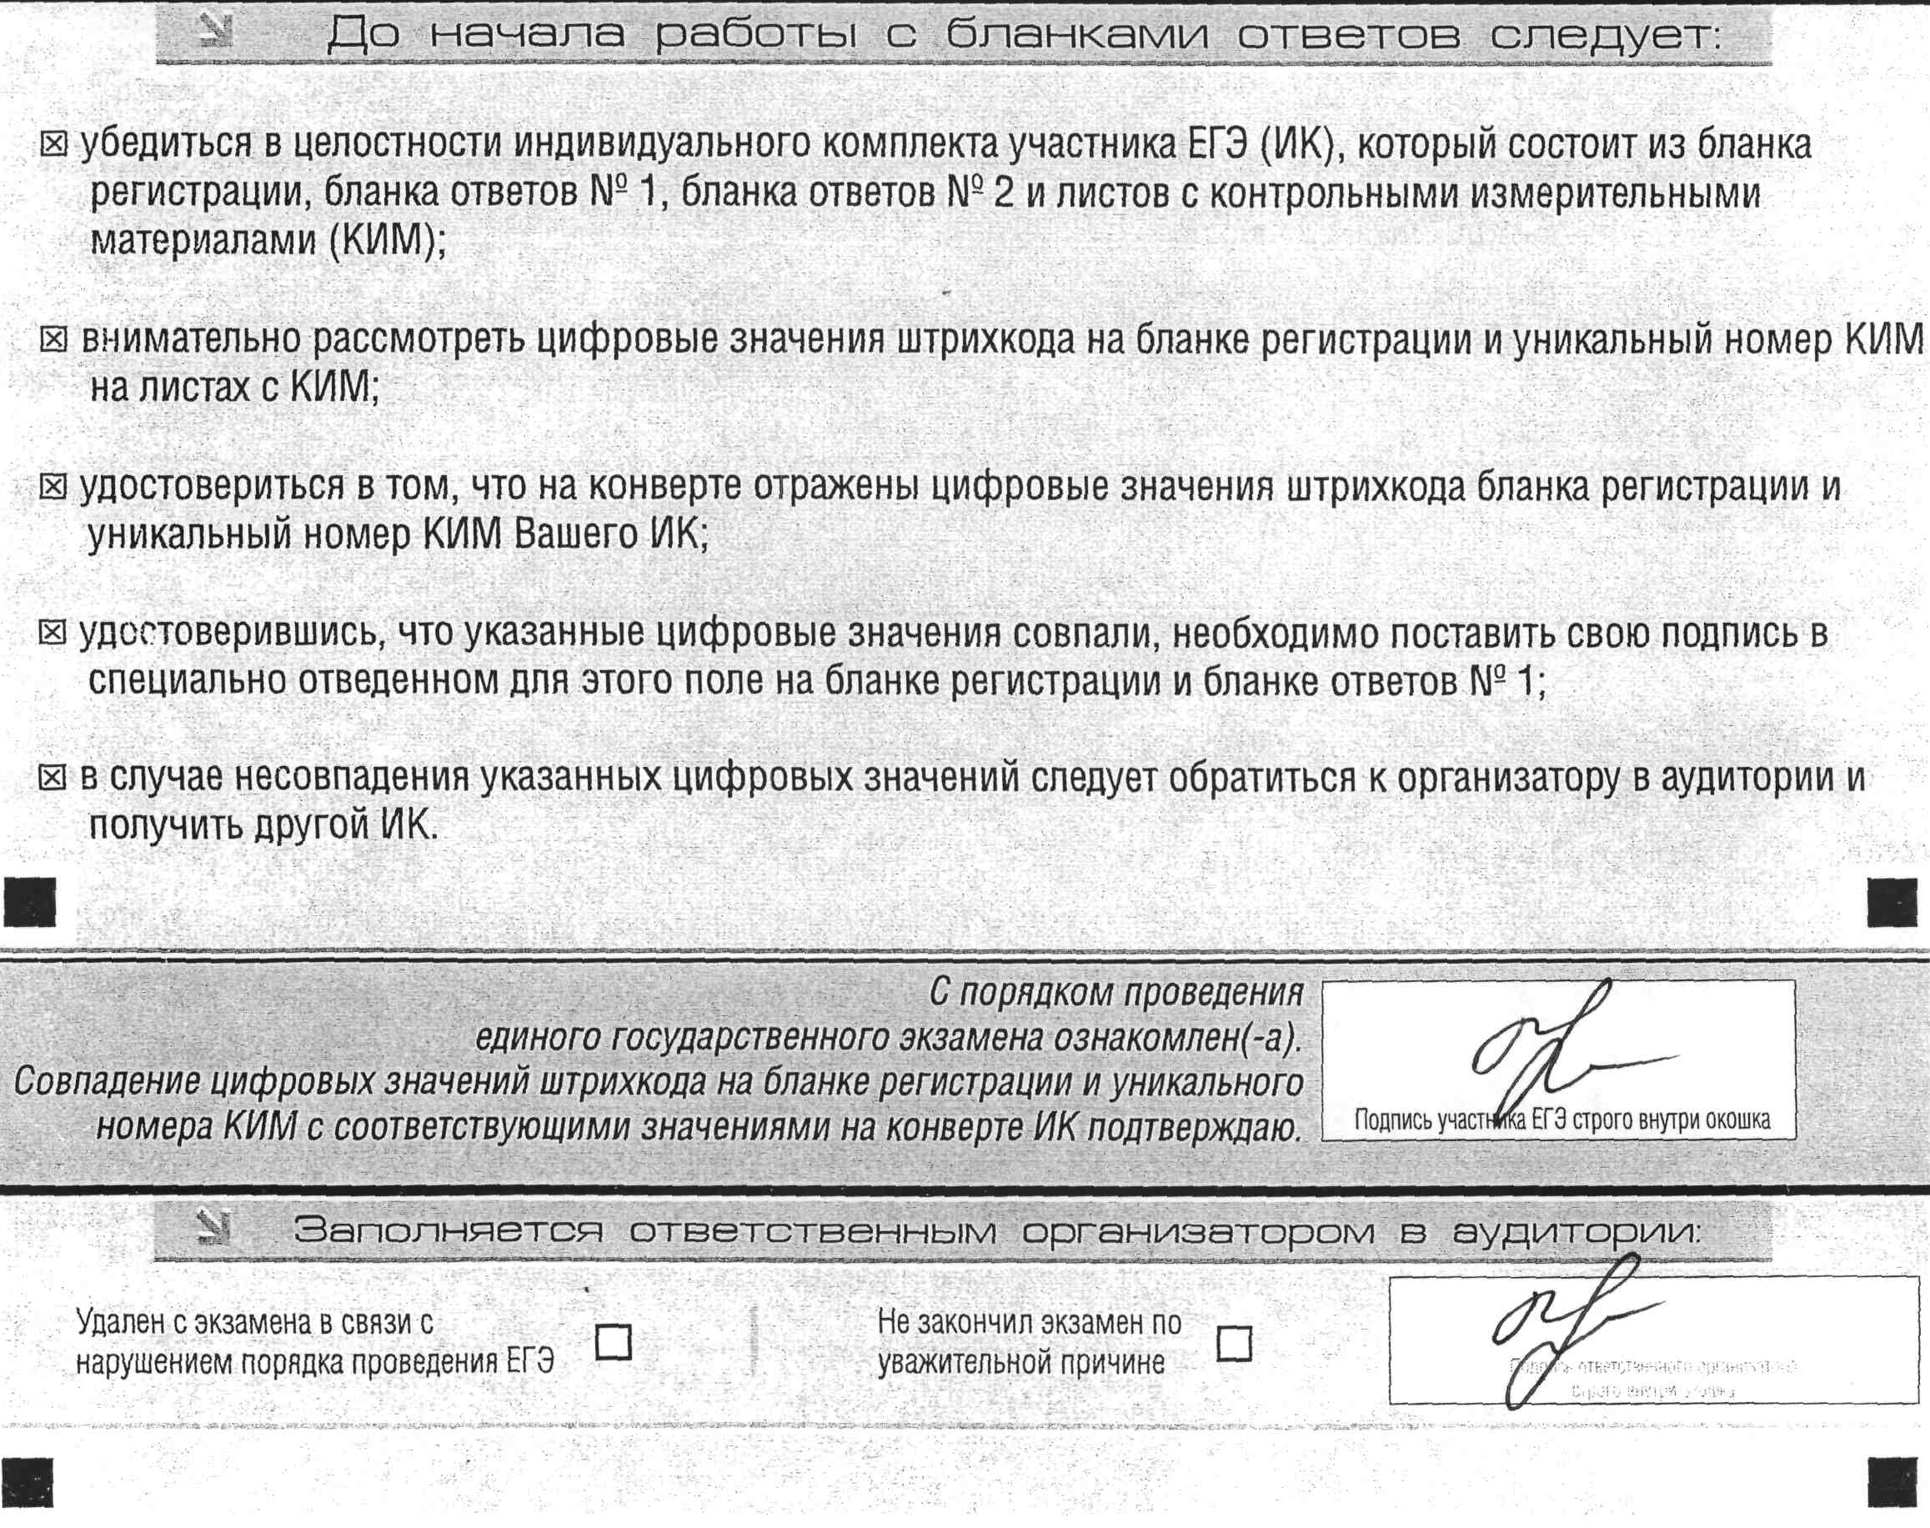
Подпись участника поставлена в поле «подпись ответственного организатора»

Slide 29
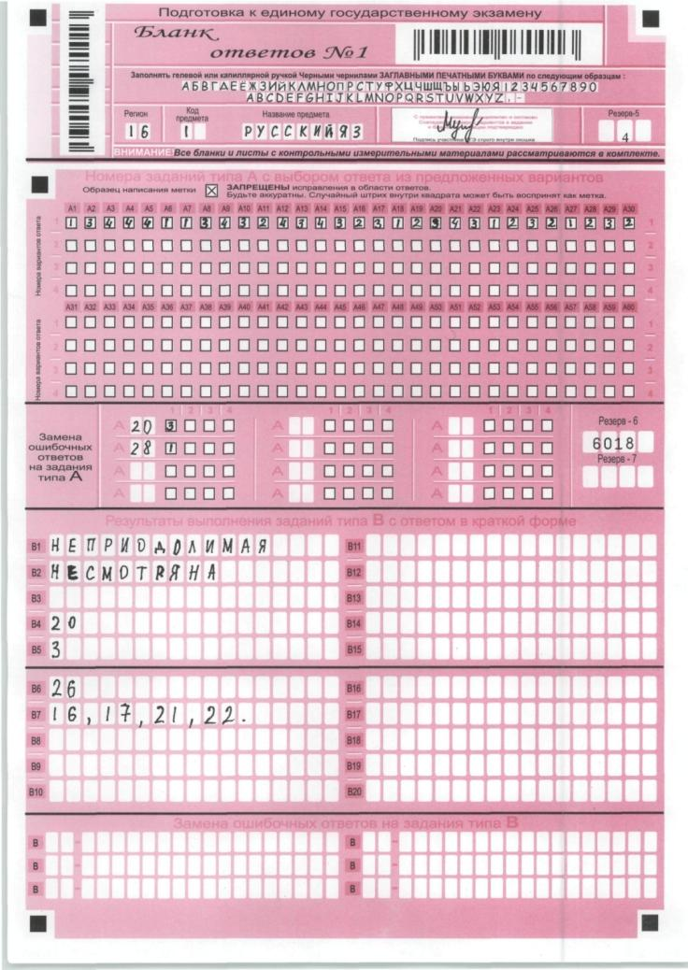
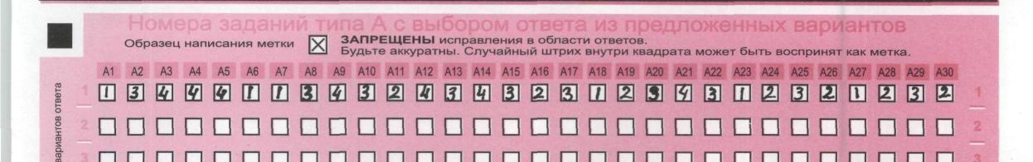

Slide 30
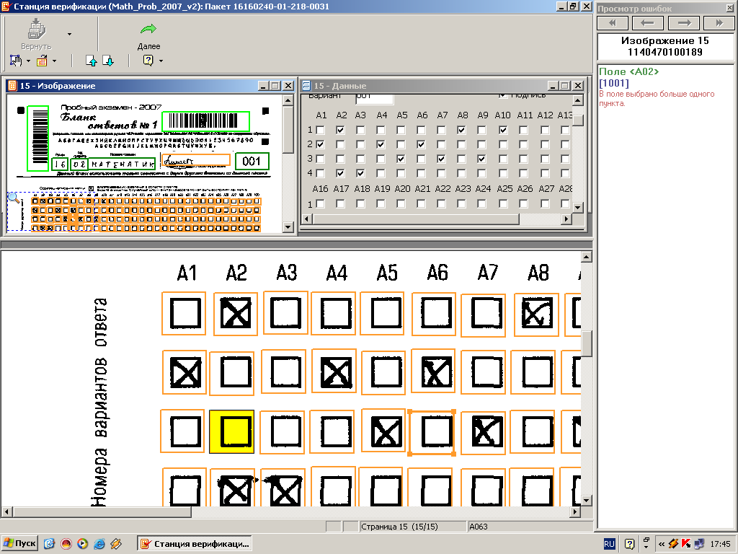

Slide 31
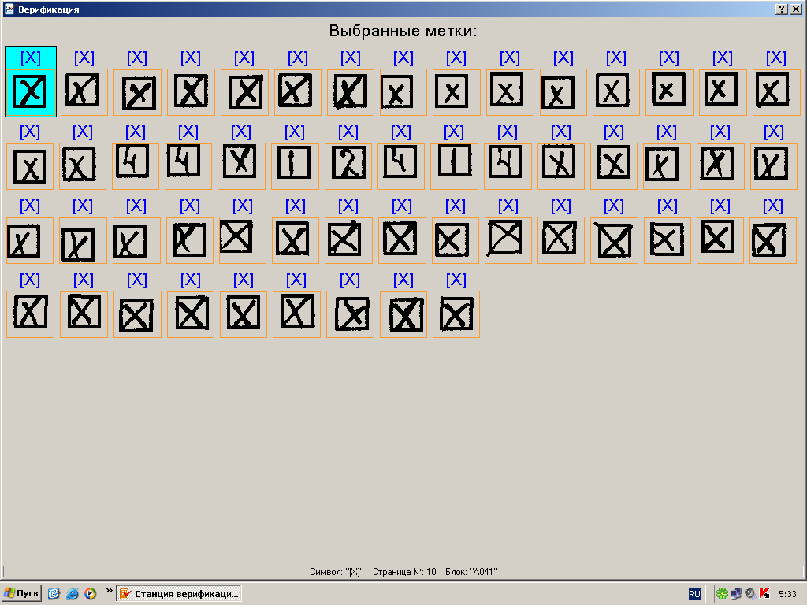

Slide 32
БЛАНК ОТВЕТОВ №2

Slide 33
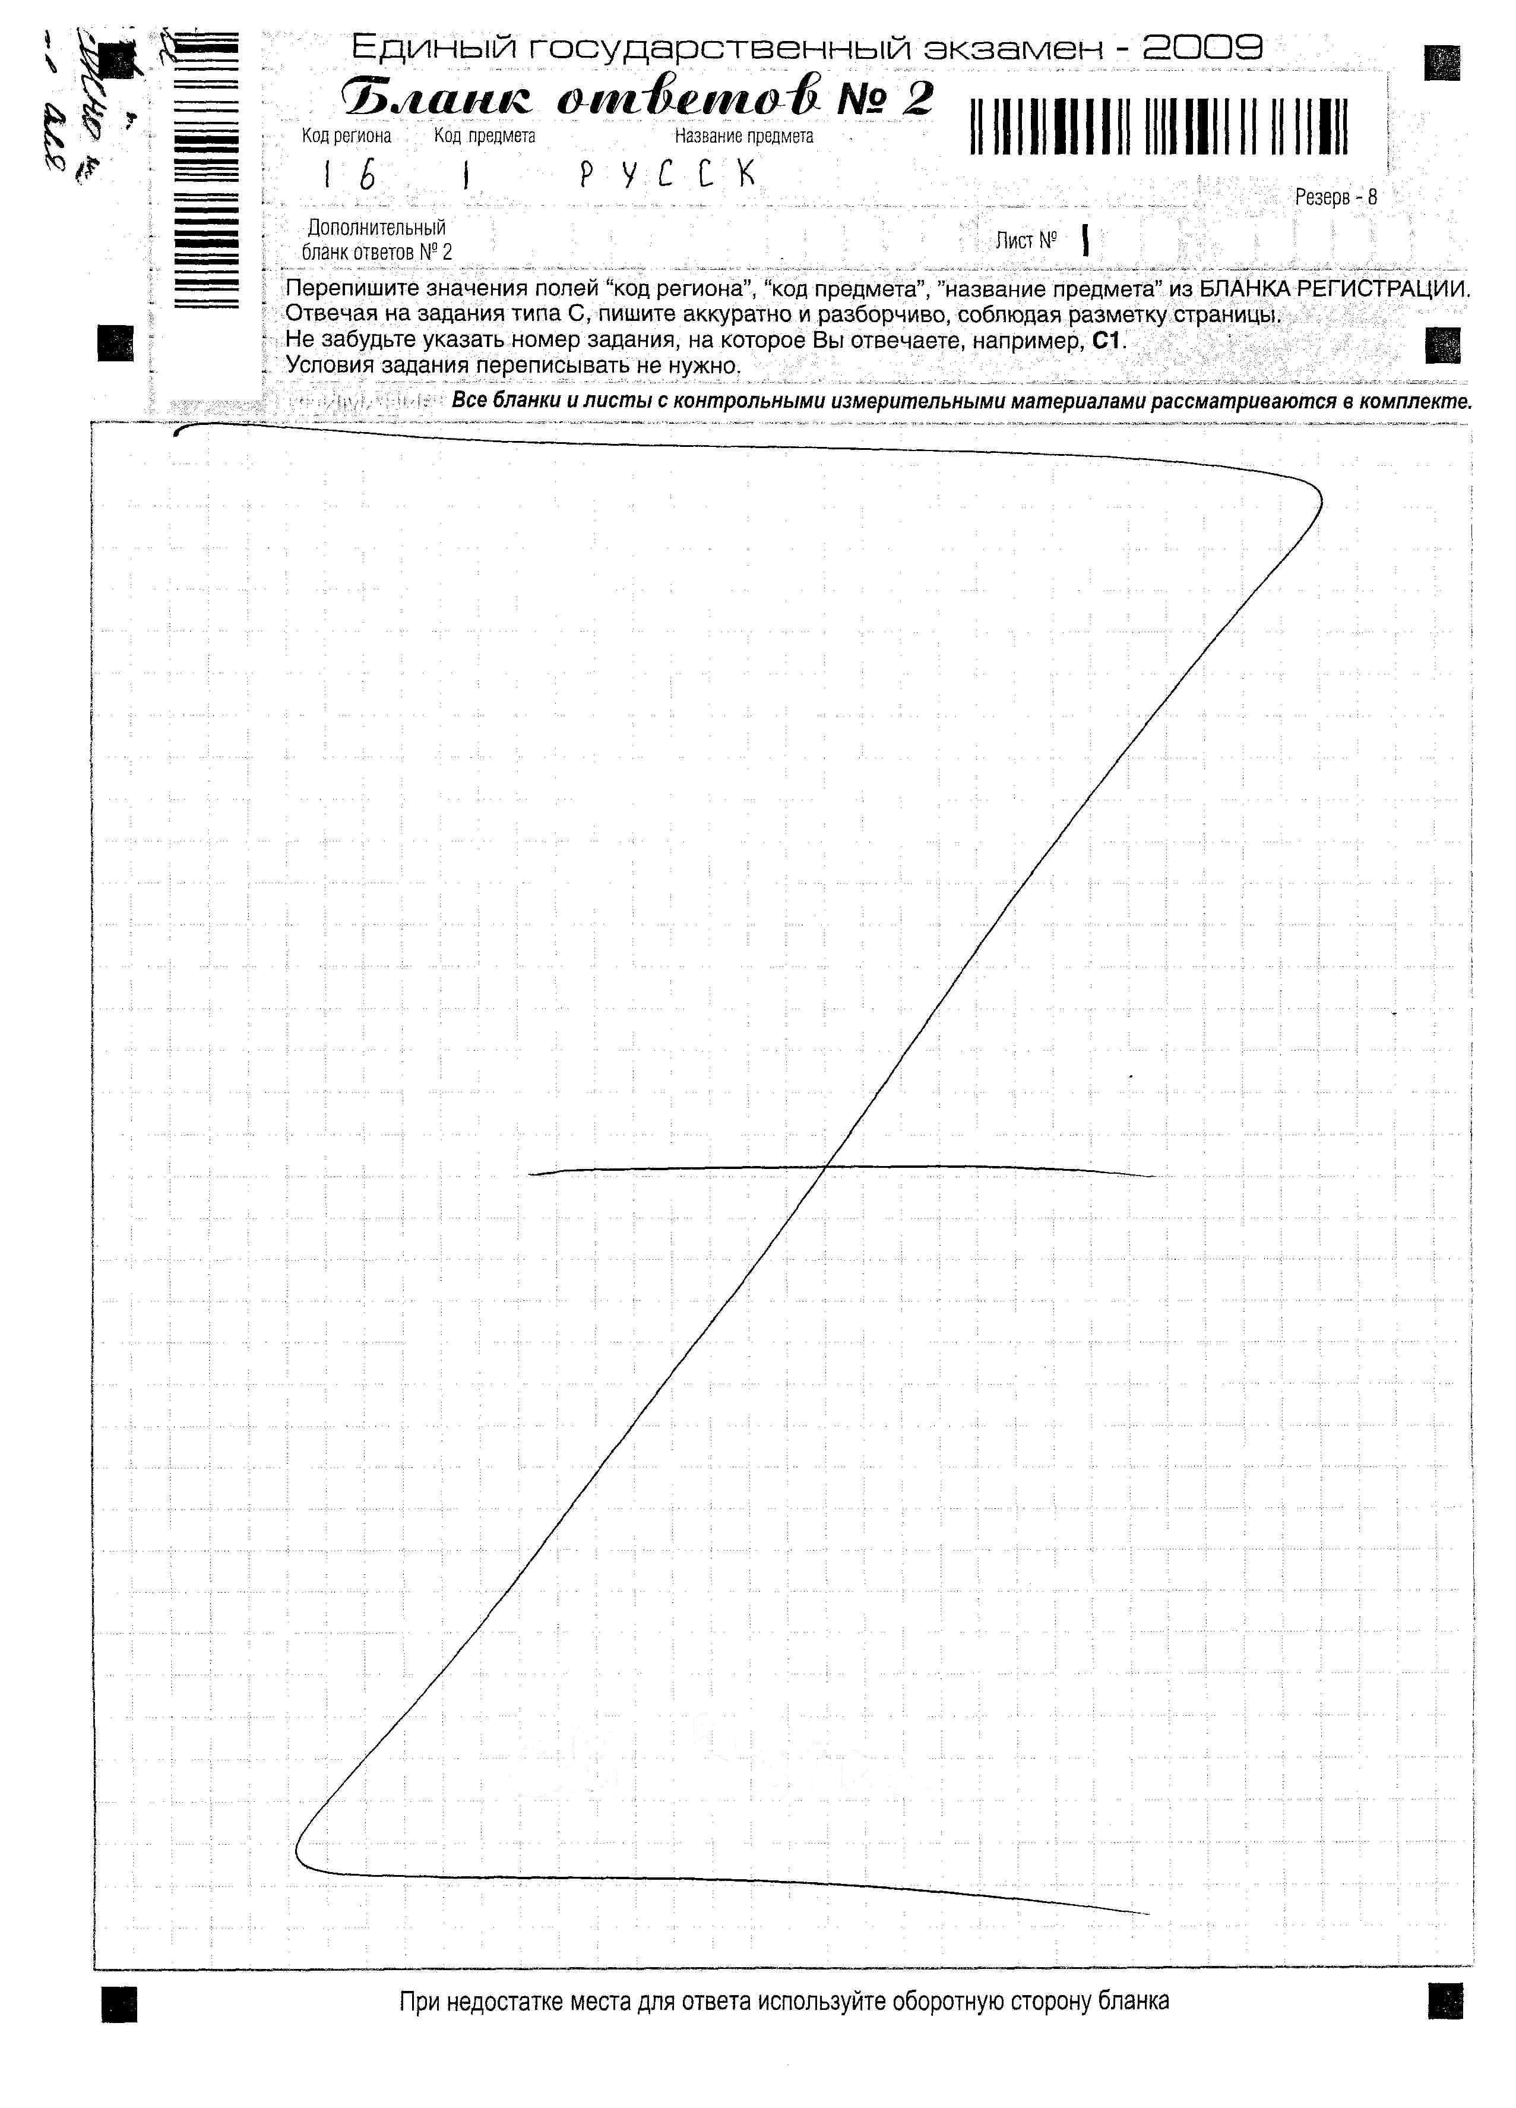
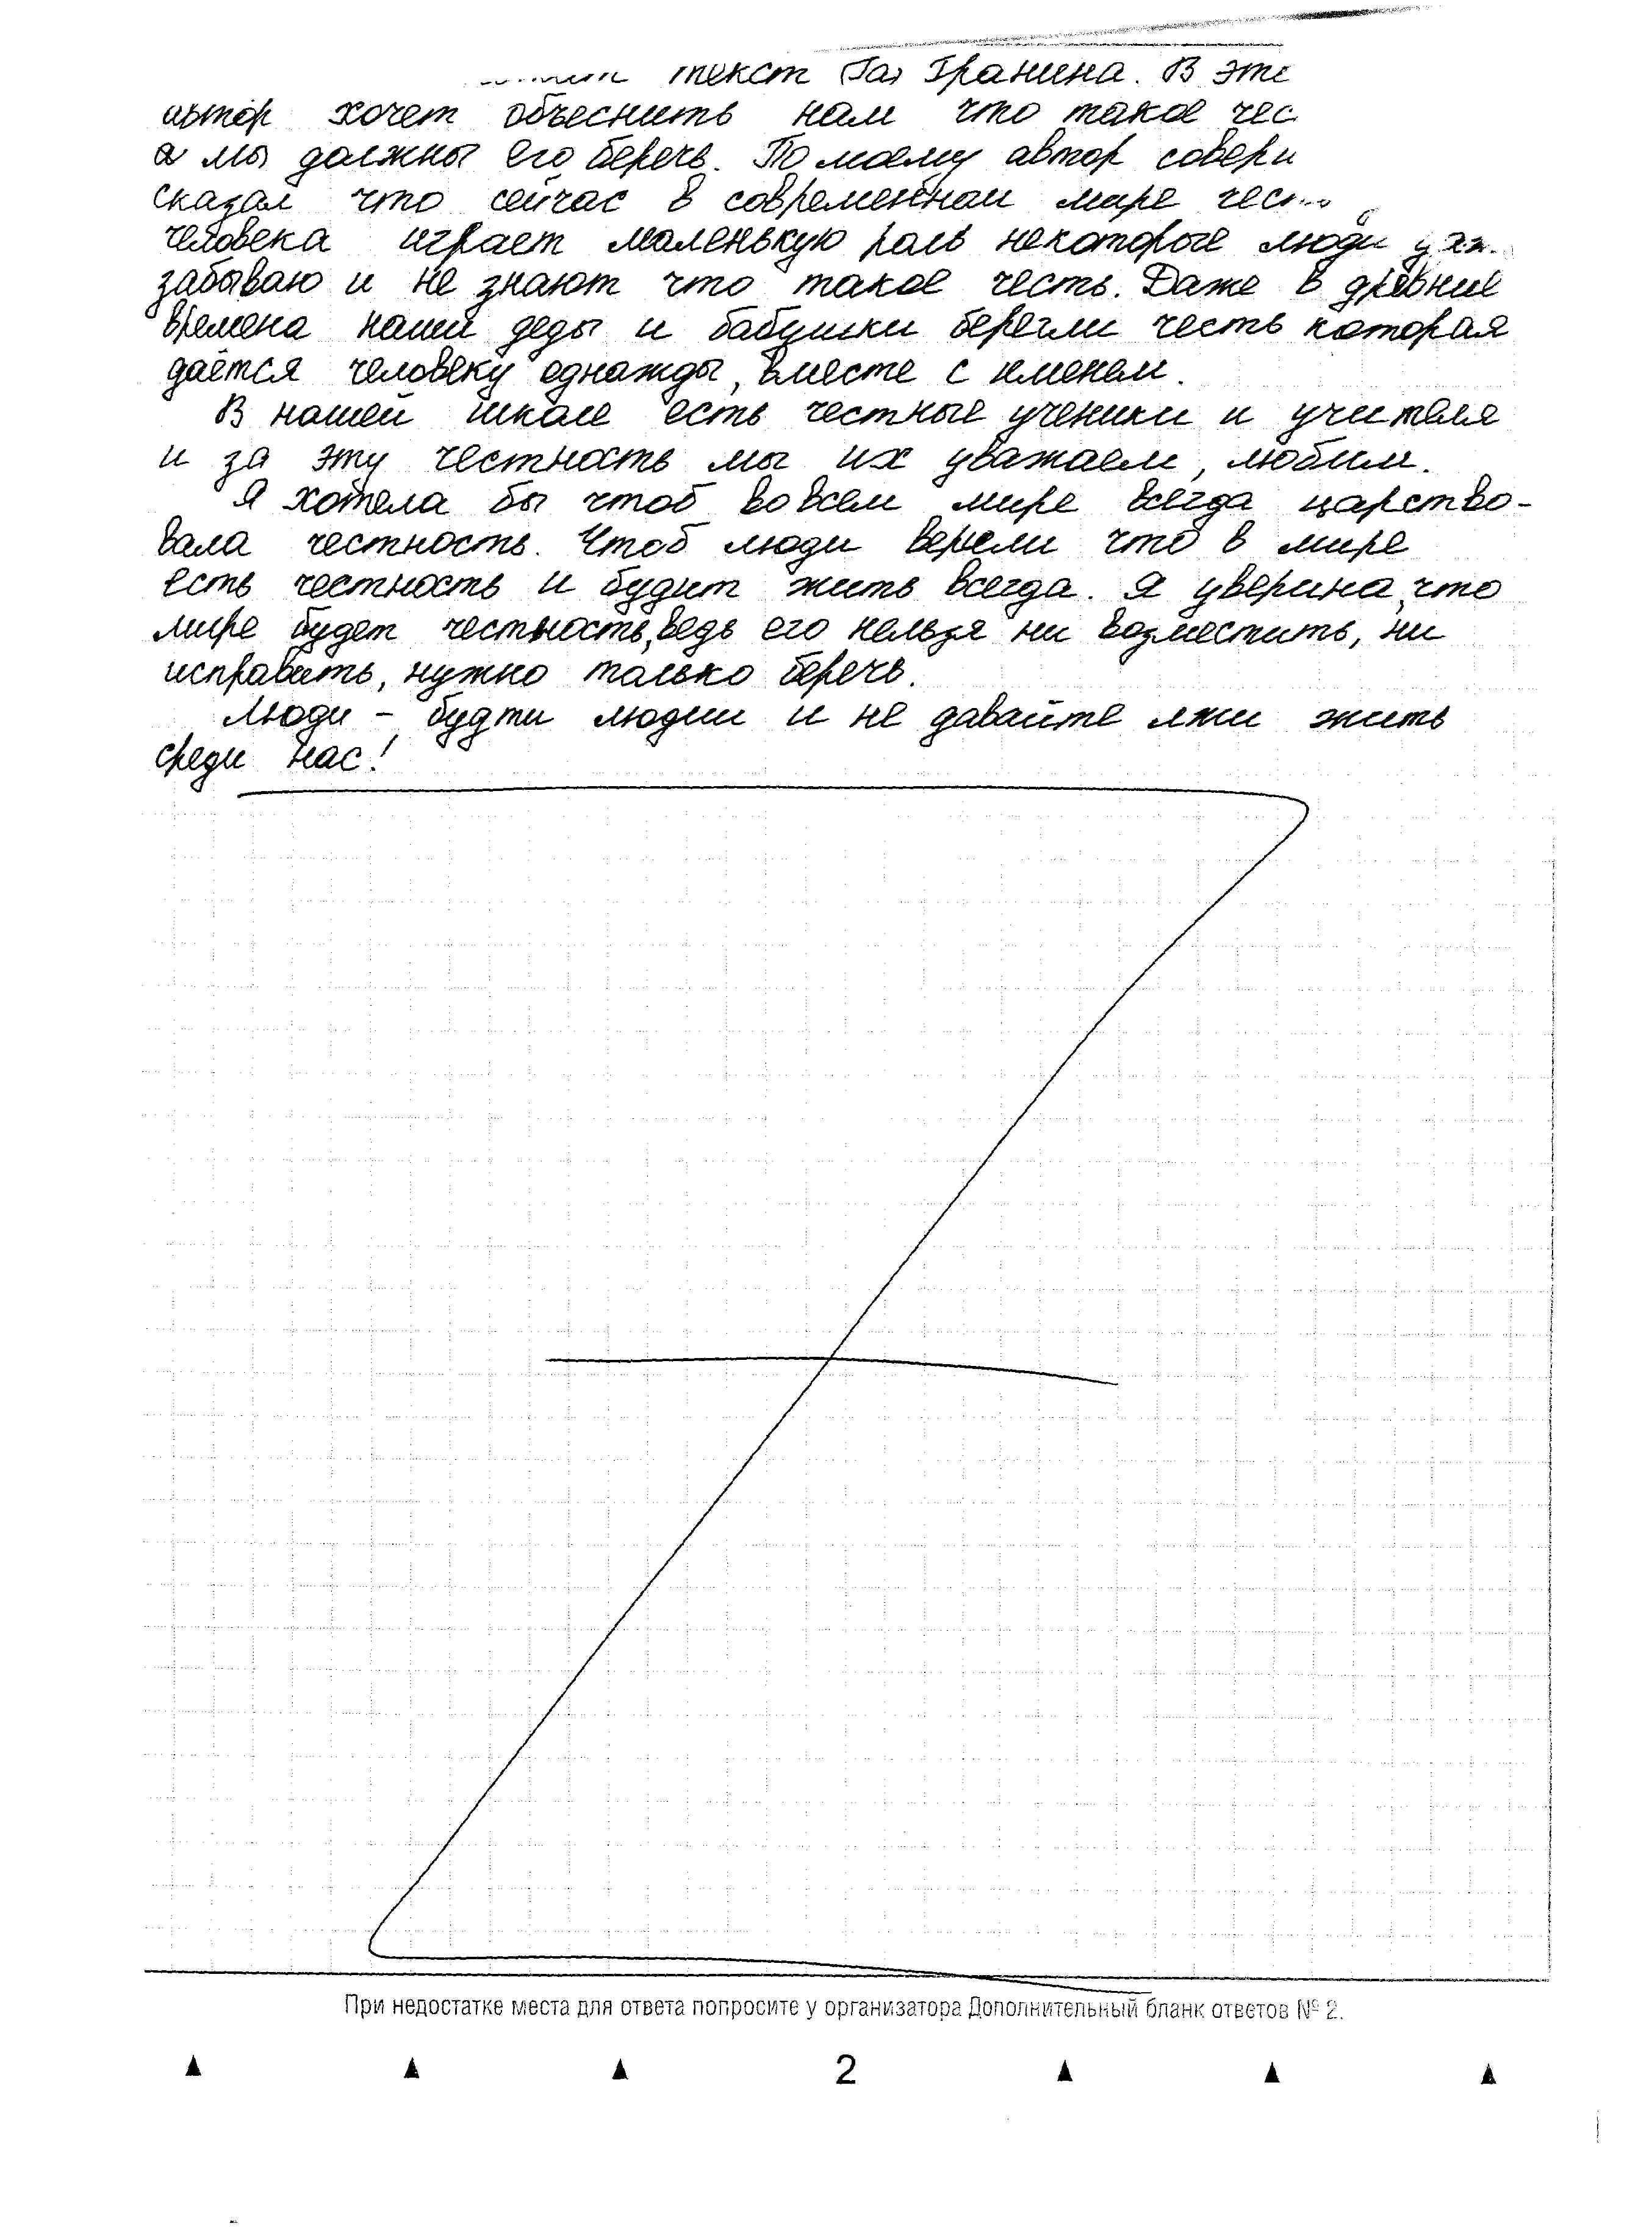
Работа выполнена после знака «Z»

Slide 34
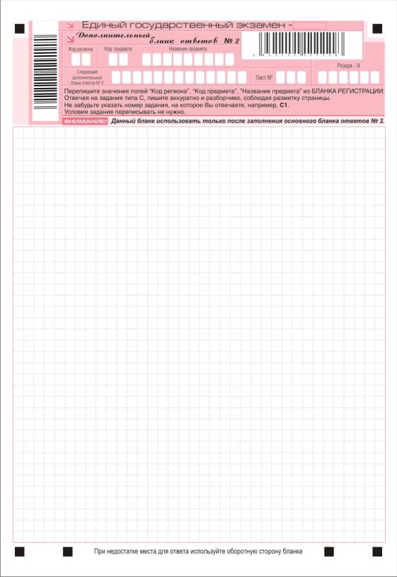
При выдаче дополнительного бланка ответов № 2 в поле «Дополнительный бланк ответов № 2 основного бланка ответственный организатор вписывает номер выданного дополнительного бланка ответов № 2, а на выданном дополнительном бланке ответов № 2 проставляет номер листа в соответствующем поле бланка.

Slide 35
Организаторам запрещается:
Без уважительной причины покидать аудиторию во время экзамена, в противном случае в аудиторию приглашается один из дежурных организаторов по этажу;
Пользоваться средствами связи и техническими устройствами;
Комментировать ответы участников ЕГЭ.

Slide 36
Запрещаются участникам:
разговоры, вставание с мест, пересаживания, обмен любыми материалами и предметами;
использование корректирующей жидкости;
пользование мобильными телефонами, иными средствами связи, электронно-вычислительной техникой (непрограммируемый калькулятор можно использовать на физике, химии, географии);
сокрытие КИМ или их части при сдаче работы;
пользование справочными материалами кроме тех, которые указаны в тексте КИМ;
хождение по ППЭ во время экзамена без сопровождения.
При нарушении требований или отказе их выполнять, организаторы вправе удалить Вас с экзамена.

Slide 37
Удаление
В случае если участник удален в связи с нарушением порядка проведения ЕГЭ необходимо:
1) Организатор совместно с уполномоченным представителем ГЭК РТ и руководителем ППЭ составляют акт об удалении
2) Вносится соответствующая запись в ведомость учета участников ЕГЭ и ЭМ в аудитории и участник ЕГЭ ставит подпись (фома ППЭ 05-02)
3) В пропуске делается запись «Удален с экзамена»
4) В бланке регистрации в поле «Удален с экзамена» ставится соответствующая метка «х» и организатор ставит свою подпись

Slide 38
Нарушения (замечания) при проведении единого государственного экзамена
наличие справочных материалов, учебников, учебно-методической литературы, оргтехники в аудиториях ППЭ, предназначенных для проведения ЕГЭ;
наличие и использование средств связи, Мp3-плееров, фотоаппаратов, и электронно-вычислительной техники выпускниками;
использование выпускниками шпаргалок, справочных материалов.
38

Slide 39
Замечания при сдаче бланков
Нет связки дополнительного бланка с основным!!!
Работа после «Z»
Нет подписи участника в бланке регистрации и ответов № 1
Нарушен порядок расположения основных и дополнительных бланков!!!
Выдан дополнительный при незаполненном основном
Не заполнены регистрационные поля бланков

Slide 40
Замечания по строгой отчетности
Конверты с ИК упакованы так, что при их вскрытии нарушается целостность комплекта.
Уполномоченные ГЭК не могут разобраться в формах ППЭ при сдаче документов.
Уполномоченные ГЭК забывают в ППЭ материалы (КИМы, не использованные и испорченные ИК и т.д.)
Машиночитаемые формы ППЭ (13,18) заполнены не должным образом.

Slide 41
Формы ППЭ

Slide 42
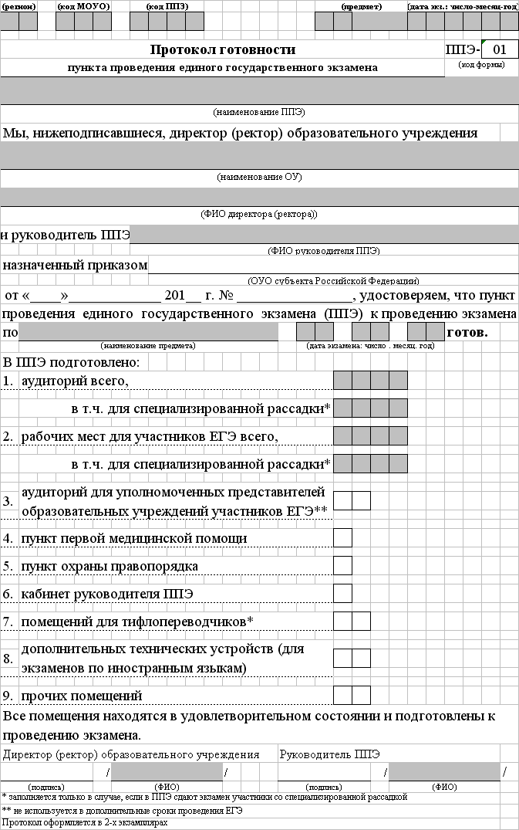
Форма ППЭ-01
Заполняется руководителем ППЭ в двух экземплярах
Отправляется в отсканированном виде по электронной почте в МОУО
3. 1 экземпляр остаётся у руководителя ППЭ, а 1 экземпляр при сдаче материалов привозится в РЦОИ

Slide 43
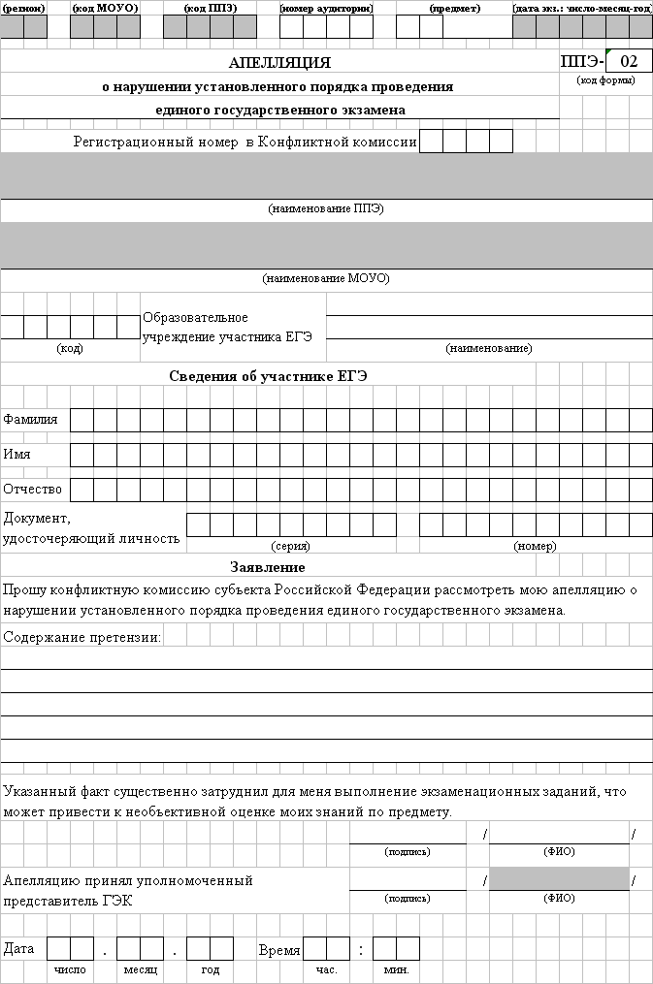
Форма ППЭ-02
Заполняется участником ЕГЭ
Принимается в ППЭ уполномоченным ГЭК
3. Оригинал передаётся в РЦОИ для рассмотрения Конфликтной комиссией РТ

Slide 44
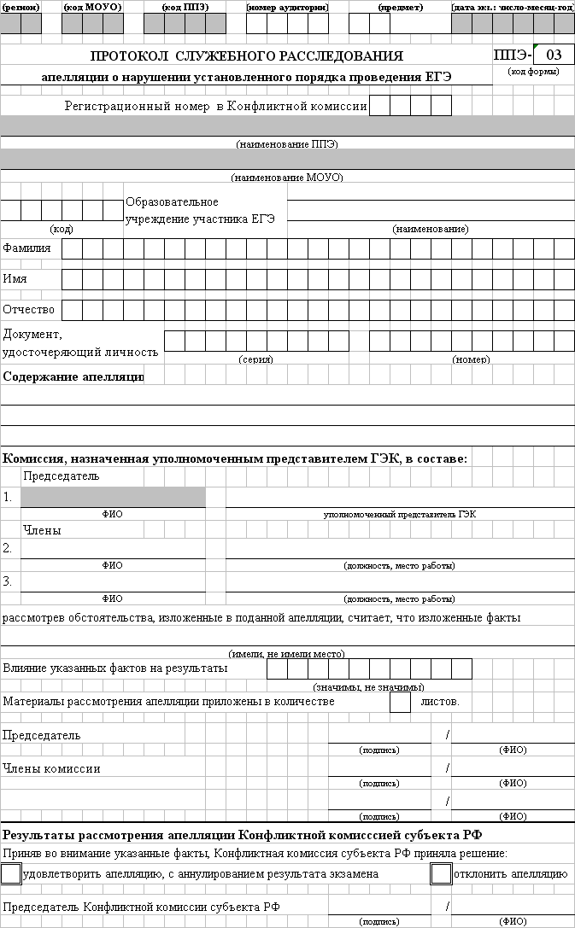
Форма ППЭ-03
Заполняется уполномоченным ГЭК РТ
Подписывается уполномоченным ГЭК и членами комиссии
Оригинал передаётся в РЦОИ для рассмотрения Конфликтной комиссией РТ

Slide 45
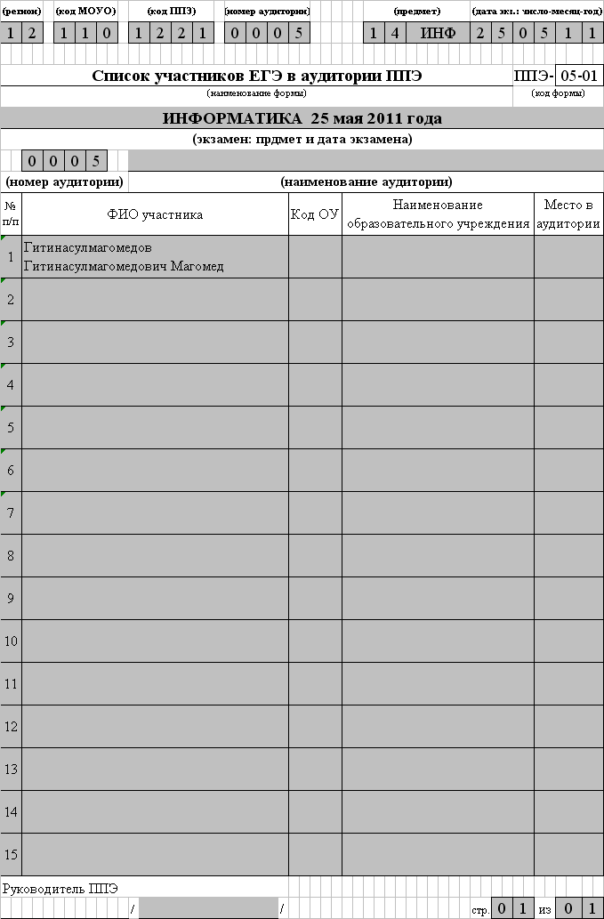
Форма ППЭ 05-01
Заполняется автоматизировано
Подписывается руководителем ППЭ
3. Оригинал остаётся у руководителя ППЭ

Slide 46
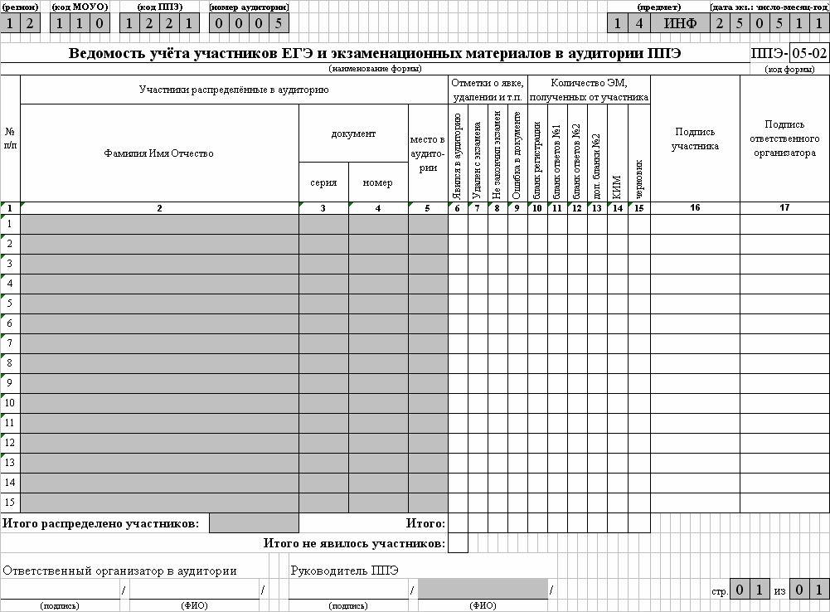
Форма ППЭ 05-02
Заполняется автоматизировано и ответственным организатором
Подписывается ответственным организатором и руководителем ППЭ
3. Оригинал передаётся в РЦОИ.
Замечания: отсутствуют подписи некоторых участников ЕГЭ

Slide 47
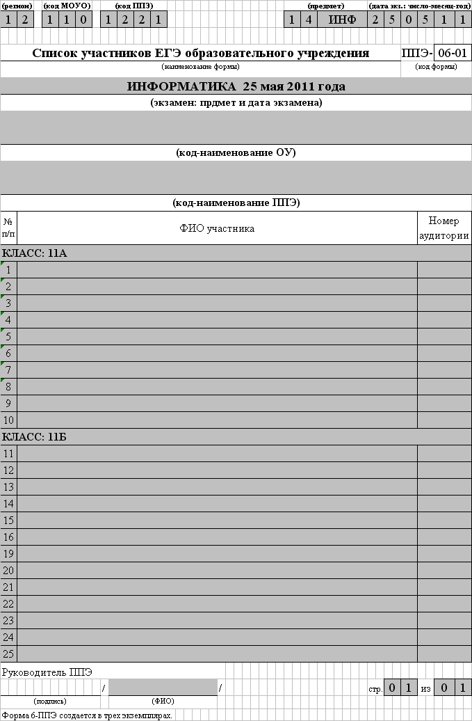
Форма 06 - 01
Заполняется автоматизировано
Подписывается руководителем ППЭ
3. Оригинал остаётся у руководителя ППЭ

Slide 48
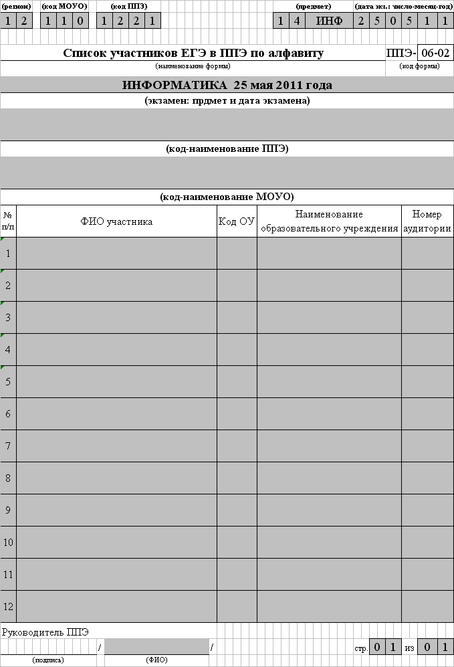
Форма 06 - 02
Заполняется автоматизировано
Подписывается руководителем ППЭ
3. Оригинал остаётся у руководителя ППЭ

Slide 49
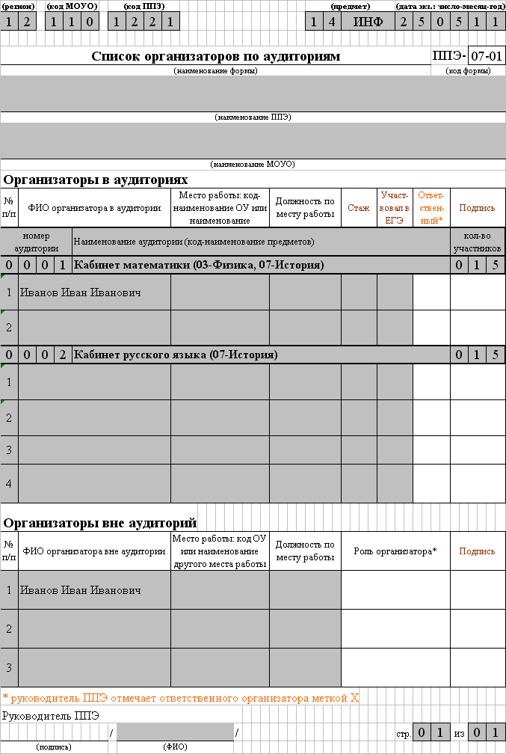
Форма ППЭ 07-01
Заполняется автоматизировано
Подписывается руководителем ППЭ
3. Оригинал передаётся в РЦОИ.

Slide 50
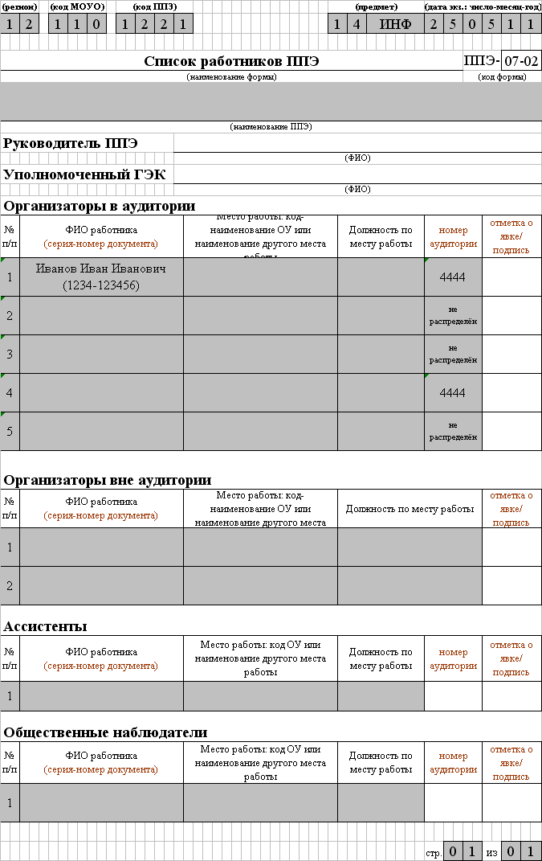
Форма ППЭ 07-02
Заполняется автоматизировано и руководителем ППЭ
Оригинал остаётся у руководителя ППЭ

Slide 51
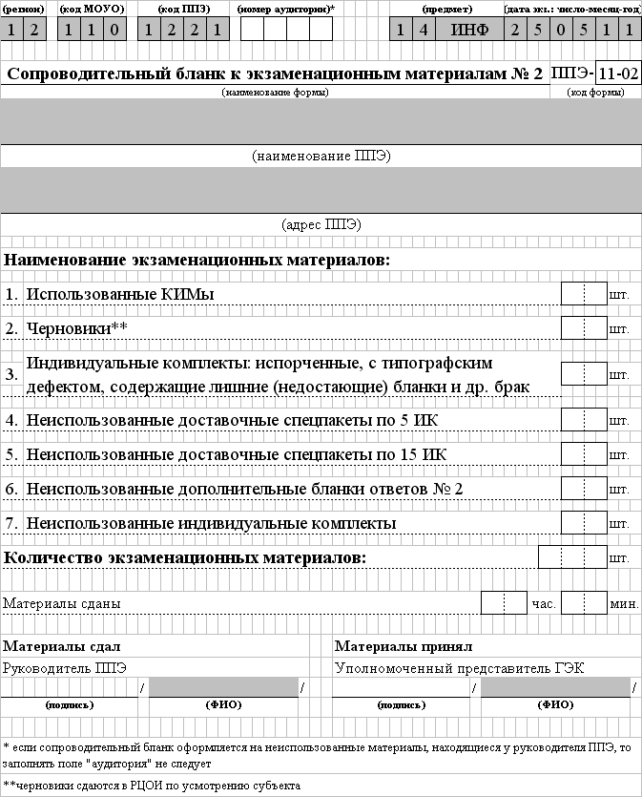
Форма ППЭ 11 - 02
Заполняется ответственным организатором
Подписывается руководителем ППЭ и уполномоченным ГЭК
3. Передаётся
с материалами в РЦОИ

Slide 52
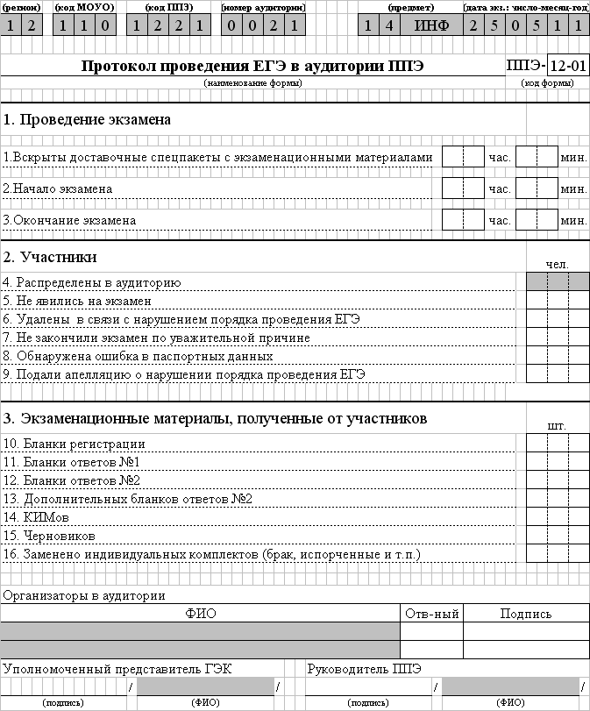
Форма ППЭ 12 - 01
Заполняется ответственным организатором
Подписывается ответственным организатором, руководителем ППЭ и уполномоченным ГЭК
3. Оригинал передаётся в РЦОИ

Slide 53
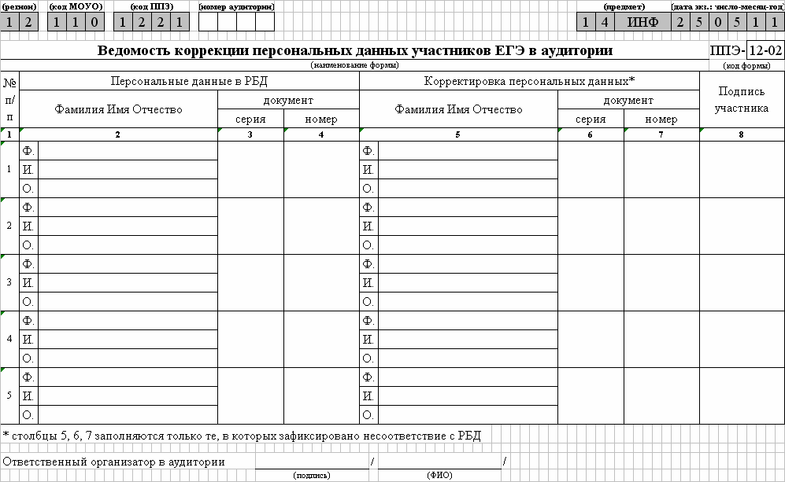
Фома ППЭ 12 - 02
Заполняется ответственным организатором
2. Оригинал передаётся в РЦОИ

Slide 54
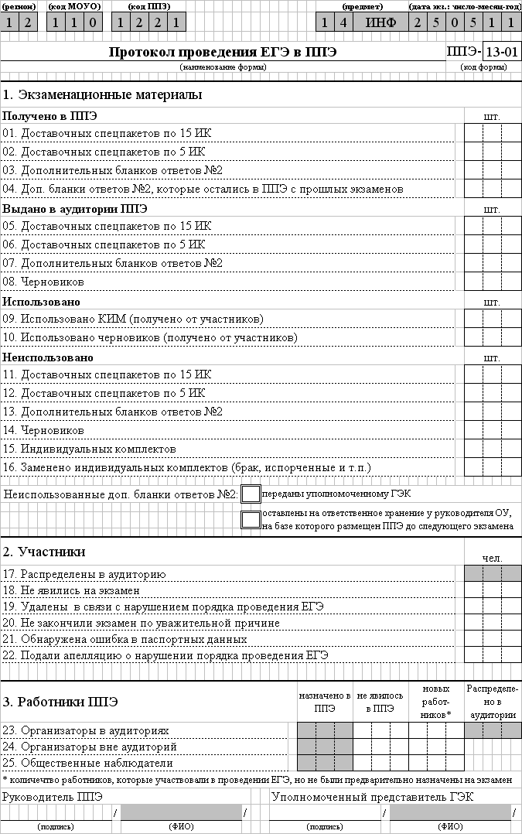
Форма ППЭ 13-01
Заполняется руководителем ППЭ
Подписывается руководителем ППЭ и уполномоченным ГЭК
3. Оригинал передаётся в РЦОИ

Slide 55
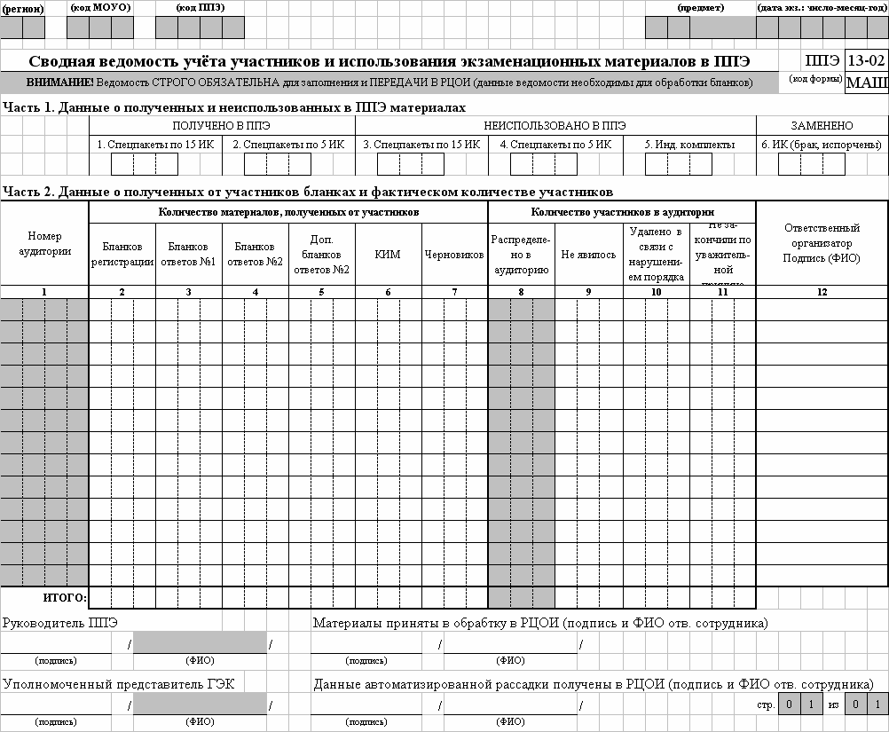
Форма ППЭ 13-02
Заполняется руководителем ППЭ
Подписывается руководителем ППЭ, уполномоченным ГЭК
3. Оригинал передаётся в РЦОИ
Замечания: неправильная ориентация документа при печати (неверный формат).

Slide 56
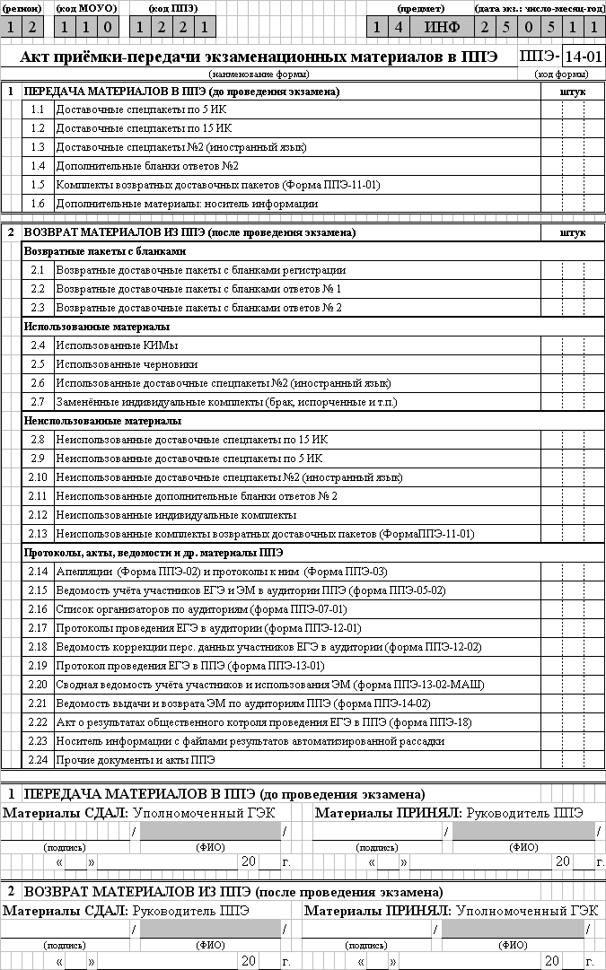
Форма ППЭ 14-01
Заполняется уполномоченным ГЭК и руководителем ППЭ
Подписывается руководителем ППЭ и уполномоченным ГЭК
3. Оригинал остаётся у уполномоченного ГЭК

Slide 57
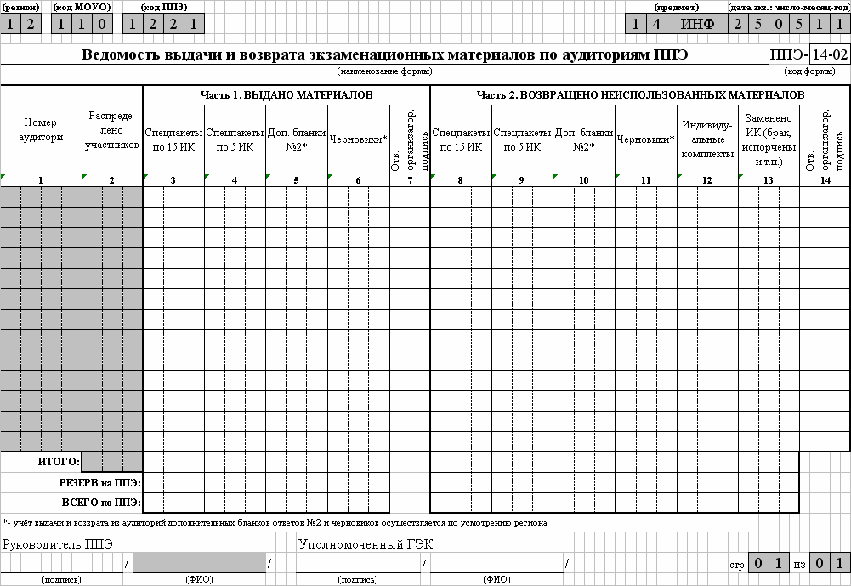
Форма ППЭ 14-02
Заполняется руководителем ППЭ
Подписывается руководителем ППЭ и уполномоченным ГЭК
3. Оригинал передаётся в РЦОИ

Slide 58
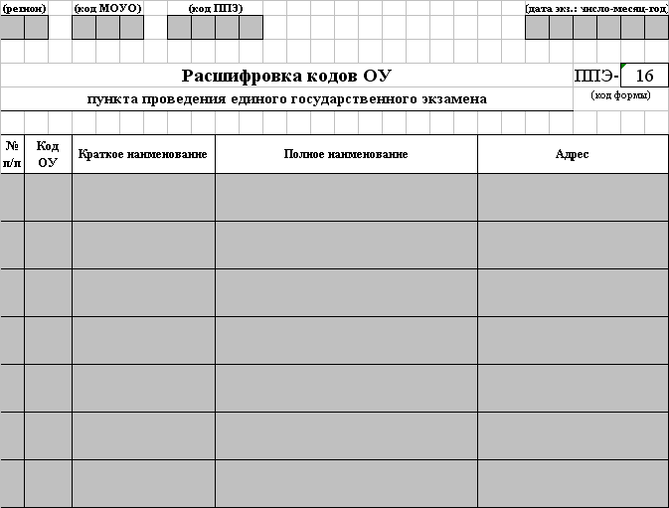
Форма ППЭ-16
Заполняется автоматизировано

Slide 59
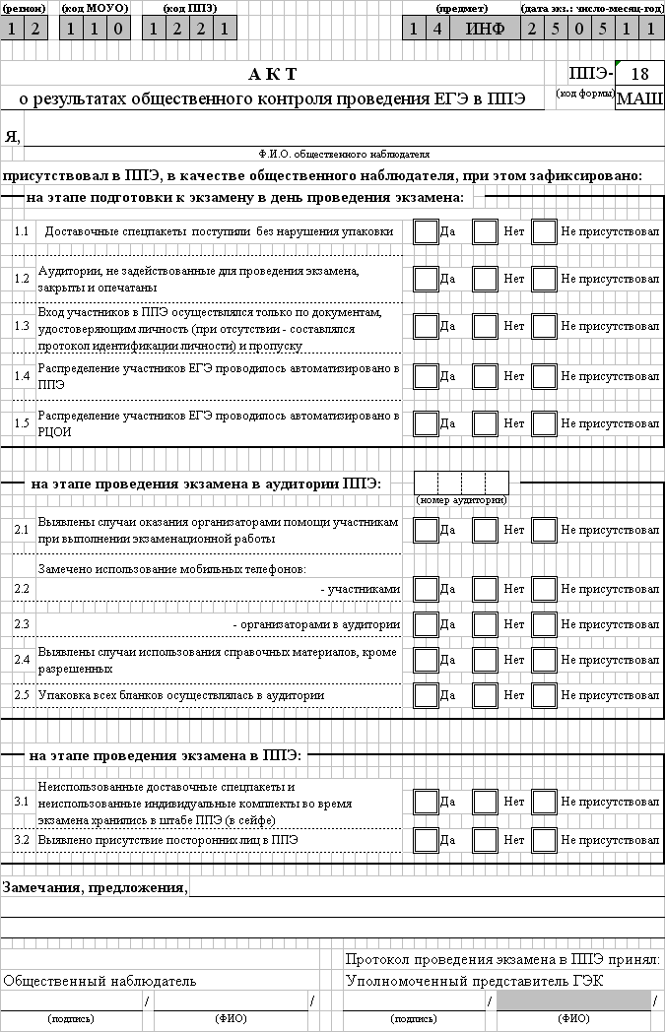
Форма ППЭ-18
Заполняется общественным наблюдателем
Подписывается общественным наблюдателем и уполномоченным ГЭК
3. Оригинал передаётся в РЦОИ.

Slide 60
Спасибо за внимание!
Желаем успеха!

